Slide 1
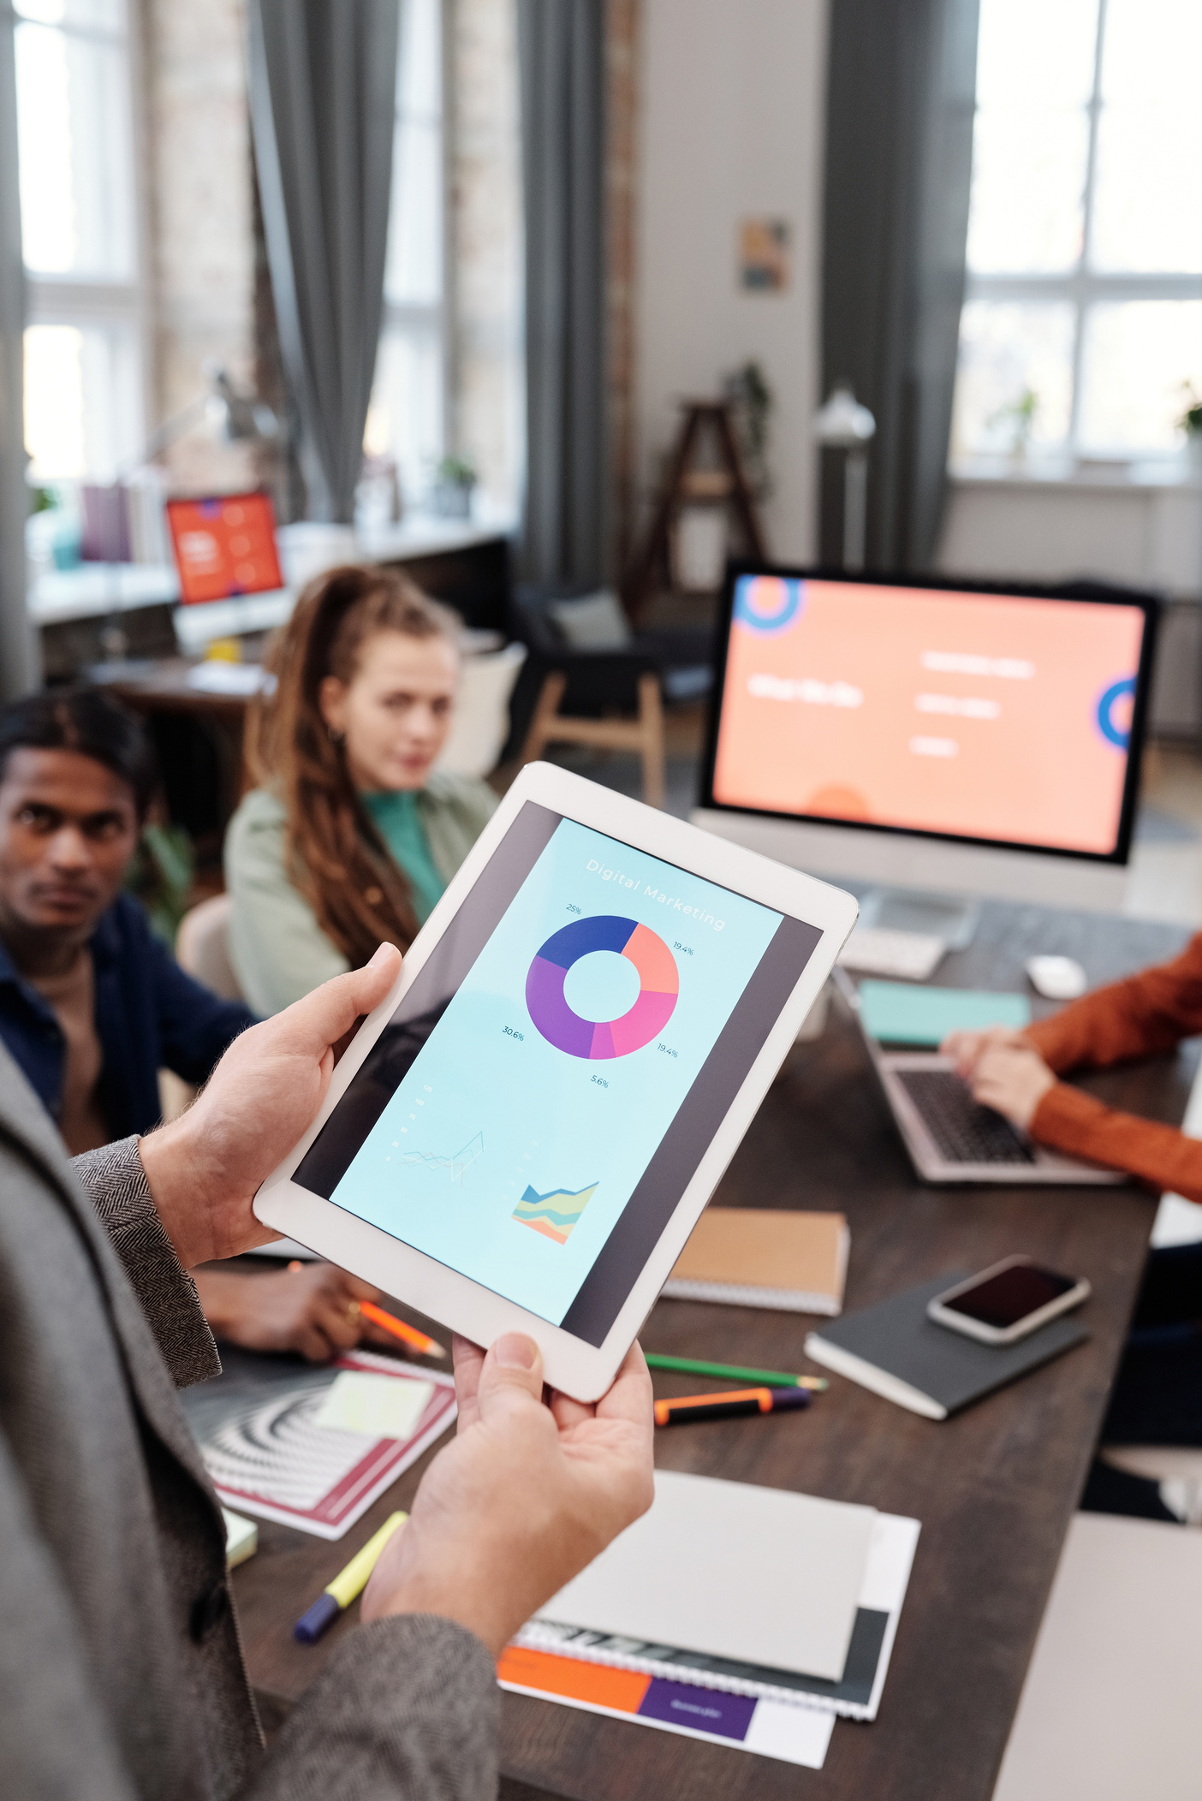

OASIS FOR DIGITAL MARKETING
oasis.for.marketing@gmail.com

Slide 2
TABLE OF CONTENT
Our Team
Our services
Mission
Our campaign objectives
Vision
Story
Online channels
Project Idea
Ending
oasis.for.marketing@gmail.com

Slide 3
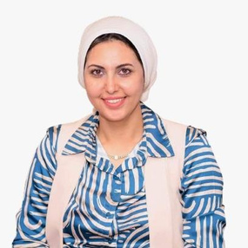
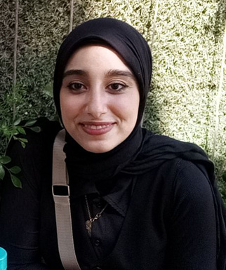
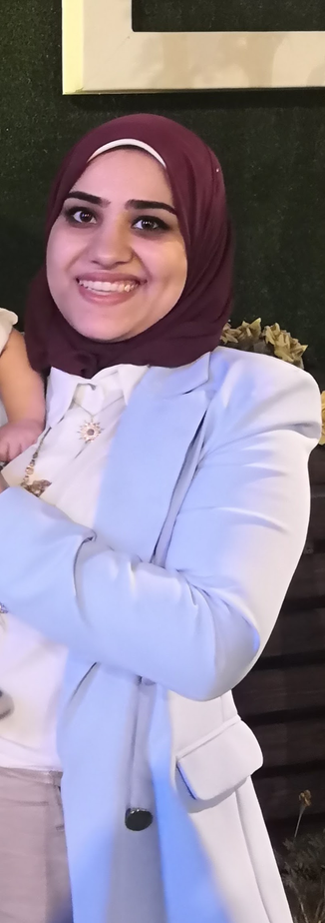
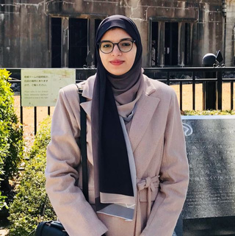
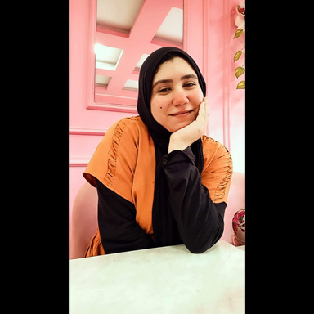
OASIS TEAM
Alyaa Atef
Samah Zakaria
Shrouk Mohey
Fatma Zahran
Nourhan Ayman
CEO
Graphic Designer
Content Creator
Media buyer
Social Media Moderator

Slide 4


OUR MISSION
To empower small and medium-sized businesses in the Gulf region to achieve their full potential through innovative digital marketing solutions.

Slide 5


OUR VISION
To be the leading digital marketing partner for businesses in the Gulf region, renowned for our expertise, commitment, and exceptional results

Slide 6

OUR STORY
Shared Passion: Five women from diverse backgrounds and ages united over their love for digital marketing.
DEPI Diploma: Their experience in the DEPI diploma served as the foundation for their business venture.
Diverse Team: The women formed a dynamic team with unique talents and experiences.
Innovative Strategies: Their diverse perspectives allowed them to approach challenges from multiple angles, offering innovative solutions.
Successful Launch: Their journey from initial meeting to business launch was marked by collaboration, creativity, and a commitment to excellence.

Slide 7

PROJECT IDEA
A company that provides digital marketing Services to the Saudi market

Slide 8
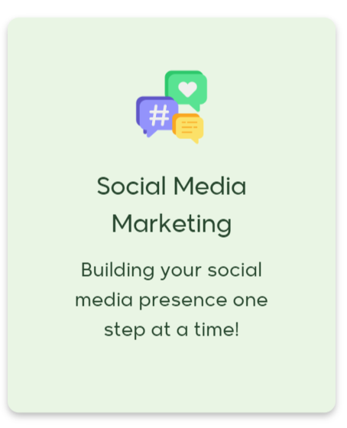
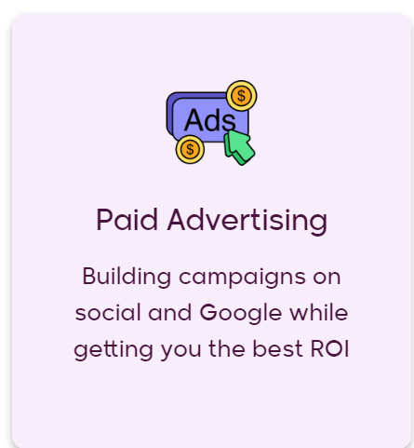
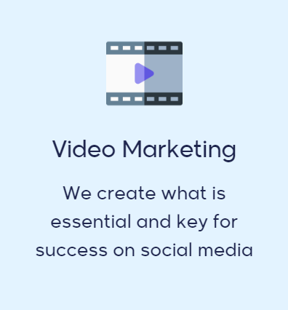
OUR SERVICES

Slide 9

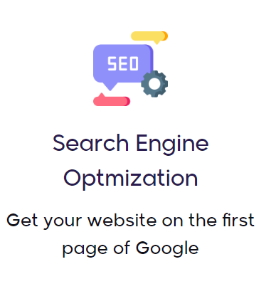
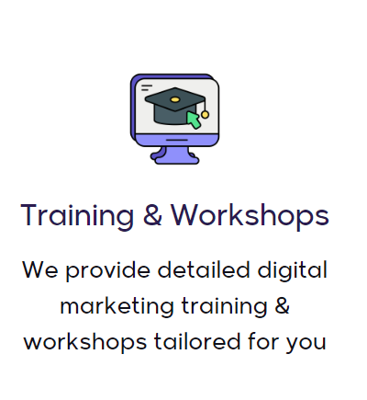
OUR SERVICES

Slide 10
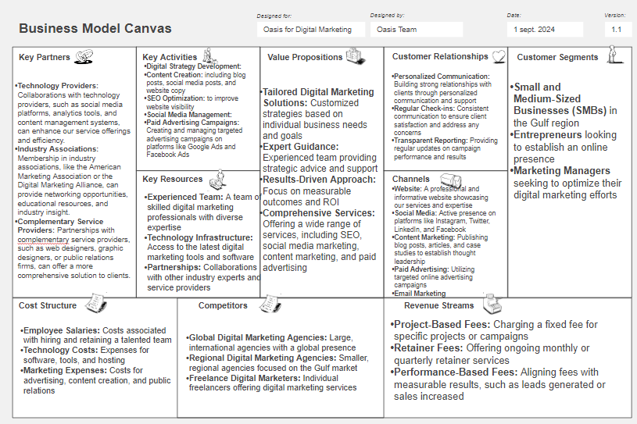

Slide 11
BUYER PERSONA
Buyer Persona 1: | Buyer Persona 2: | Buyer Persona 3:
Entrepreneur Demographics: Age: 25-35 Location: Urban areas in the Gulf region Industry: E-commerce, technology startups, or digital services Goals: Rapidly scale their business online Reach a wider audience and increase brand awareness Optimize their website for search engines (SEO) and user experience Leverage social media to engage with their target audience Challenges: Limited time and resources to manage digital marketing efforts Lack of in-depth knowledge about digital marketing trends and best practices Difficulty measuring the ROI of their digital marketing campaigns Motivations: Growth and innovation Staying ahead of competitors Building a strong online presence | The Traditional Business Owner Demographics: Age: 40-55 Location: Both urban and rural areas in the Gulf region Industry: Retail, hospitality, or professional services Goals: Increase foot traffic to their physical location Attract new customers and retain existing ones Improve brand reputation and credibility Establish a presence online to reach a broader audience Challenges: Resistance to new technologies and digital marketing concepts Limited budget for digital marketing Difficulty measuring the effectiveness of their marketing efforts Motivations: Long-term business sustainability Adapting to changing market dynamics Building customer loyalty | The Marketing Manager Demographics: Age: 30-45 Location: Urban areas in the Gulf region Industry: Large corporations or established businesses Goals: Optimize marketing budgets and ROI Drive lead generation and conversions Improve brand visibility and reputation Measure the effectiveness of marketing campaigns Challenges: Juggling multiple marketing responsibilities Keeping up with the latest digital marketing trends Aligning marketing efforts with overall business objectives Motivations: Career advancement Delivering measurable results Contributing to the success of the business

Slide 12

CUSOMER VALUE PROPOSITION CVP
1st consultation service for free
integrated solutions

Slide 13
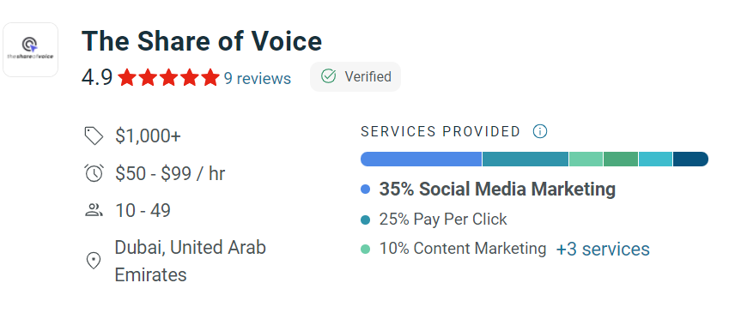
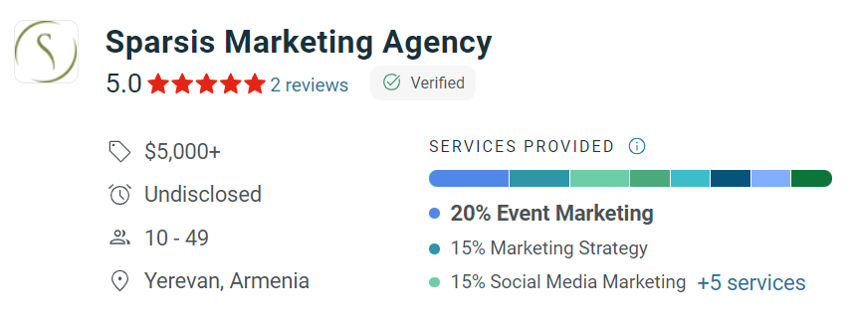
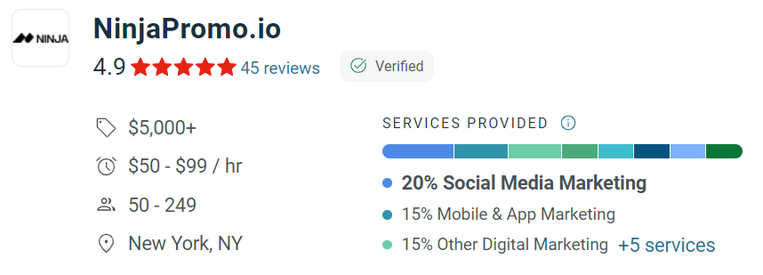
OUR COMPETITORS
2.5%

Slide 14

ONLINE CHANNELS

Slide 15
CONTENT ACTION PLAN
No | Publishing date | objective | Type | format | TOV(Tone of voice)Text on the design | caption | Description
01 | 5 oct | Awareness | copywrite | Text & design
02 | 7 Oct | Awareness | informative | Video
03 | 9 Oct | Awareness | Engagement | Text & design
04 | 11 Oct | sales | promotion | Motion video
05 | 13 Oct | Awareness | informative | reel
06 | 15 Oct | Awareness | Engagement | Text & design

Slide 16
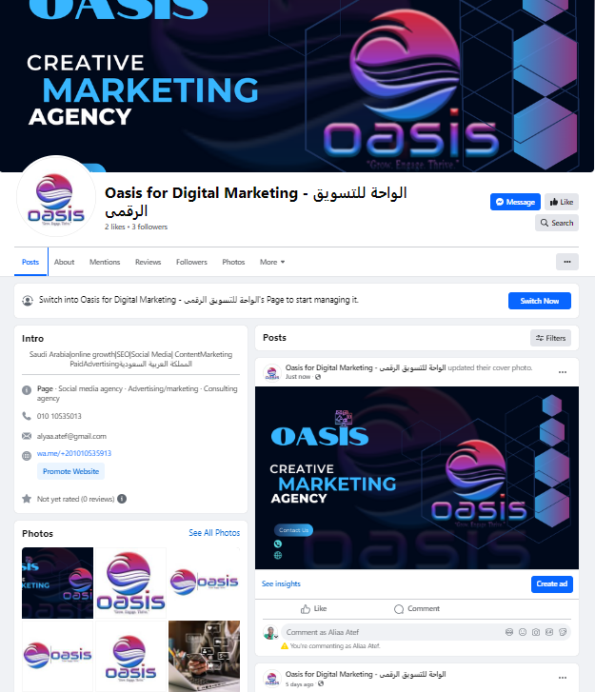
FACEBOOK PAGE
Oasis for Digital Marketing - الواحة للتسويق الرقمى
https://www.facebook.com/saudiDigitalMar

Slide 17
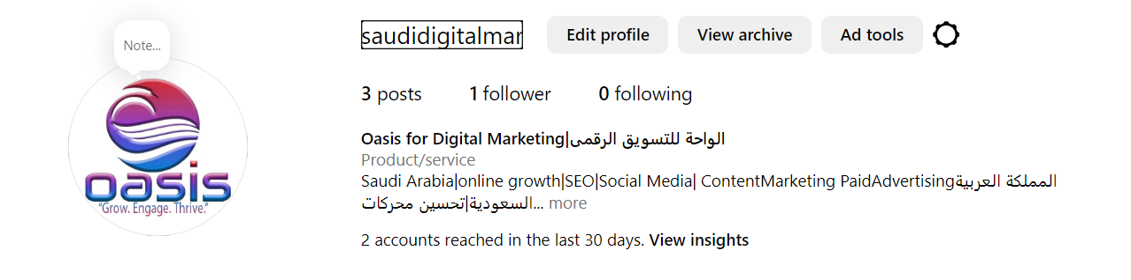
INSTAGRAM

Slide 18
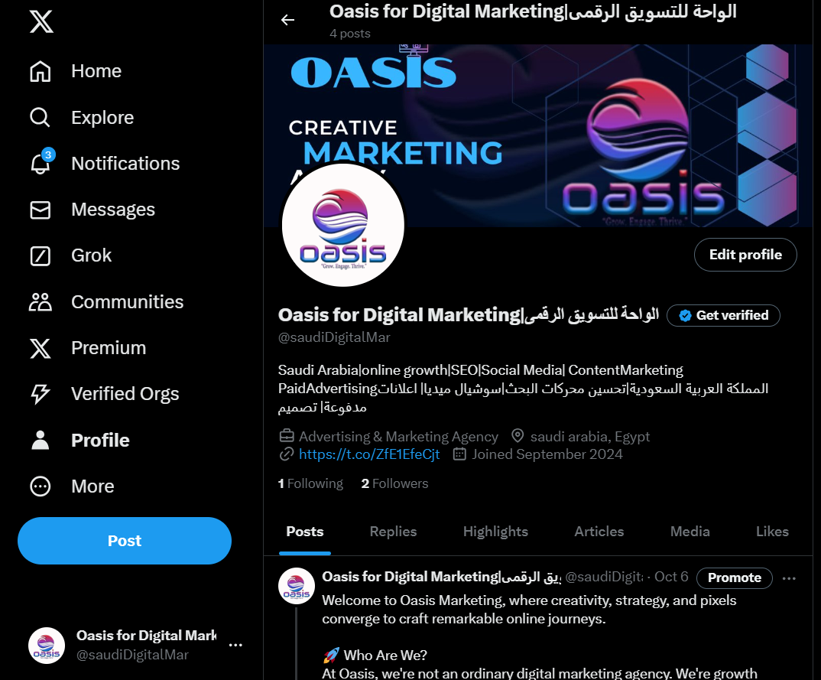
X ACCOUNT:

Slide 19
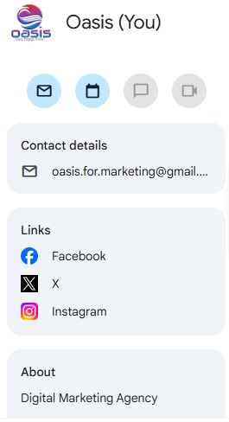
EMAIL:
OASIS.FOR.MARKETING@GMAIL.COM

Slide 20


IDENTITY:
DESIGNS (LOGO)

Slide 21


DESIGNS (COVER PHOTO - FRAME)

Slide 22

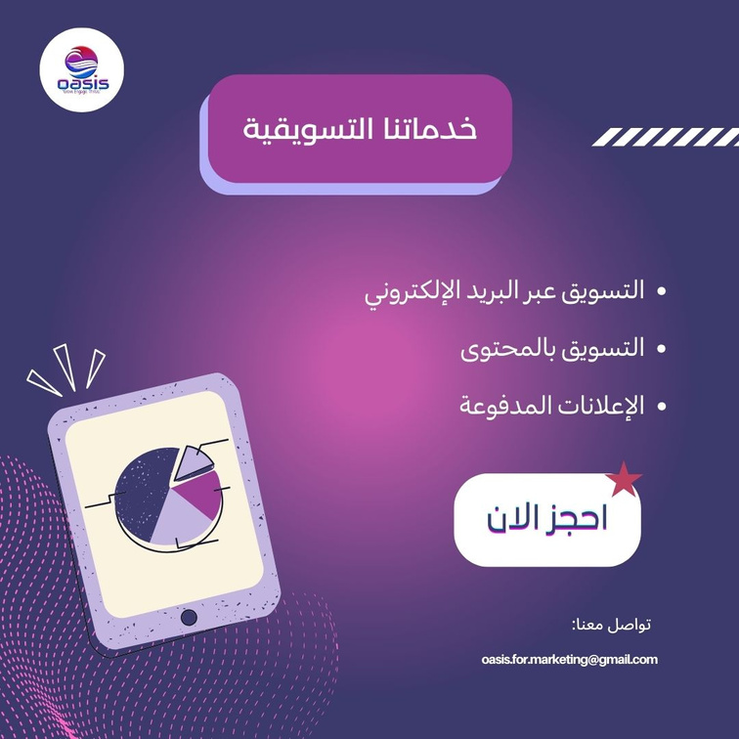
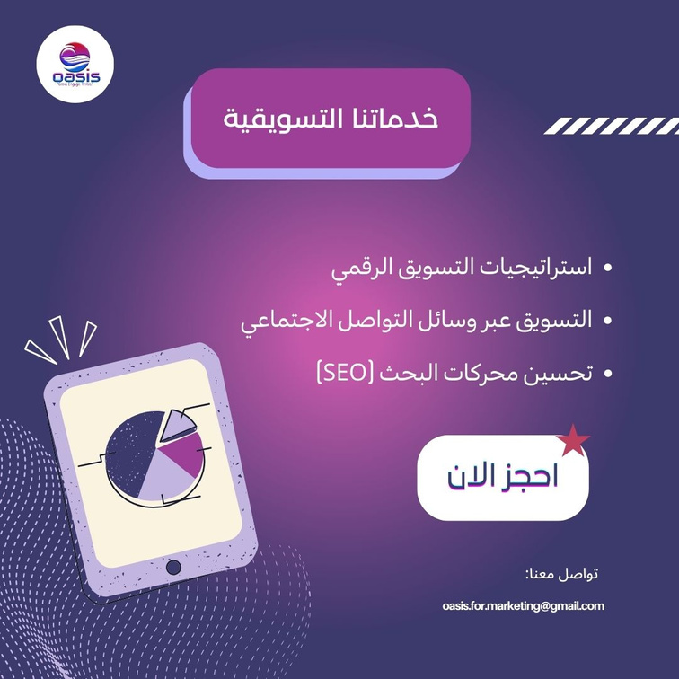


Slide 23
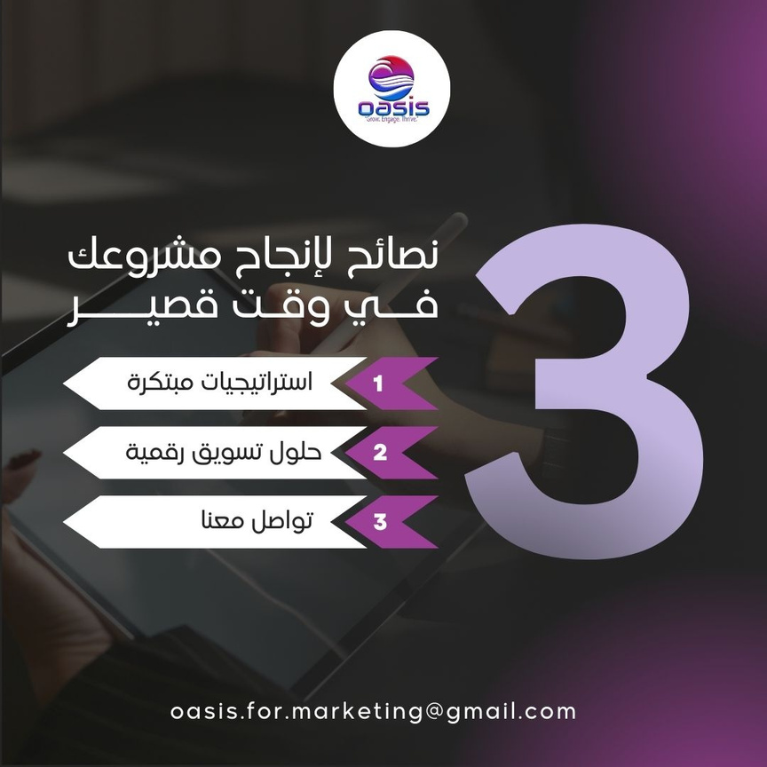
🚀 نصائح لنجاح مشروعك في وقت قصير!
استراتيجيات مبتكرة: ابتكر واستخدم أفكارًا جديدة لتحقيق أهداف مشروعك. ابحث عن طرق مبتكرة للوصول إلى جمهورك وتحقيق نجاحك.
حلول تسويقية رقمية: استفد من الأدوات والمنصات الرقمية لتسويق منتجاتك أو خدماتك. قم بإنشاء حملات إعلانية مستهدفة واستخدم وسائل التواصل الاجتماعي بفعالية.
تواصل معنا: لديك أسئلة أو تحتاج إلى استشارة؟ لا تتردد في التواصل مع فريق أوازيس للتسويق. نحن هنا لمساعدتك في تحقيق أهدافك!
📩 للتواصل: oasis.for.marketing@gmail.com
#أوازيس_للتسويق #نجاح_مشروعك #استراتيجيات_رقمية

Slide 24
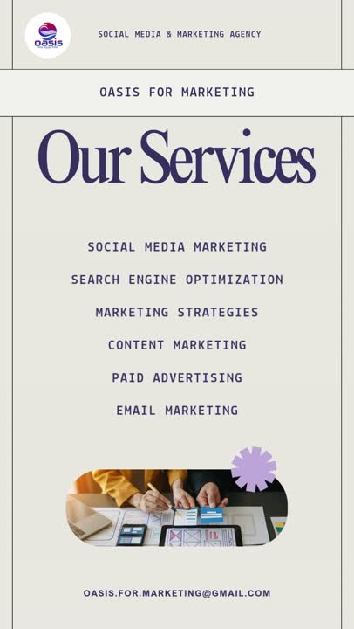
أوازيس للتسويق: عالم التسويق الرقمي بين يديك! 🌐
مرحبًا بكم في أوازيس للتسويق، حيث يتقاطع الإبداع والاستراتيجية في رحلة مثيرة عبر العالم الرقمي.
🌟 مهمتنا؟
نحن هنا لتحويل علامتك التجارية إلى ملاذ رقمي مزدهر. سواء كنت شركة ناشئة تبحث عن النمو أو عمل تجاري متمرس يسعى لتحقيق أهدافه، فإننا نقدم لك الدعم والاستراتيجيات اللازمة لتحقيق نجاحك.
📈 خدماتنا:
- استراتيجيات التسويق الرقمي: نبني خططًا مبتكرة تستهدف جمهورك المثالي وتزيد من تفاعله مع علامتك.
- التسويق عبر وسائل التواصل الاجتماعي: نساعدك في بناء حضور قوي على منصات التواصل الاجتماعي.
- *التسويق بالمحتوى: ننشئ محتوى قيم يجذب ويثير اهتمام جمهورك.
- تحسين محركات البحث (SEO)*: نضمن رؤية علامتك في نتائج البحث.
- الإعلانات المدفوعة: نقدم حملات إعلانية مستهدفة تعزز تفاعل جمهورك.
- التصميم الإبداعي: نجمع بين الجمال والفعالية في تصاميمنا.
🌊 لماذا "أوازيس"؟
لأننا نمثل محطة منعشة في هذه الصحراء الرقمية. نحن هنا لنعيد شحن طاقتك، ونمنحك الوقود اللازم للنجاح. اعتبرونا بوصلتكم نحو النجاح الرقمي الحقيقي.
📣 ترقبوا المزيد!
#أوازيس_للتسويق #السحر_الرقمي #استكشف_معنا 🚀✨

Slide 25
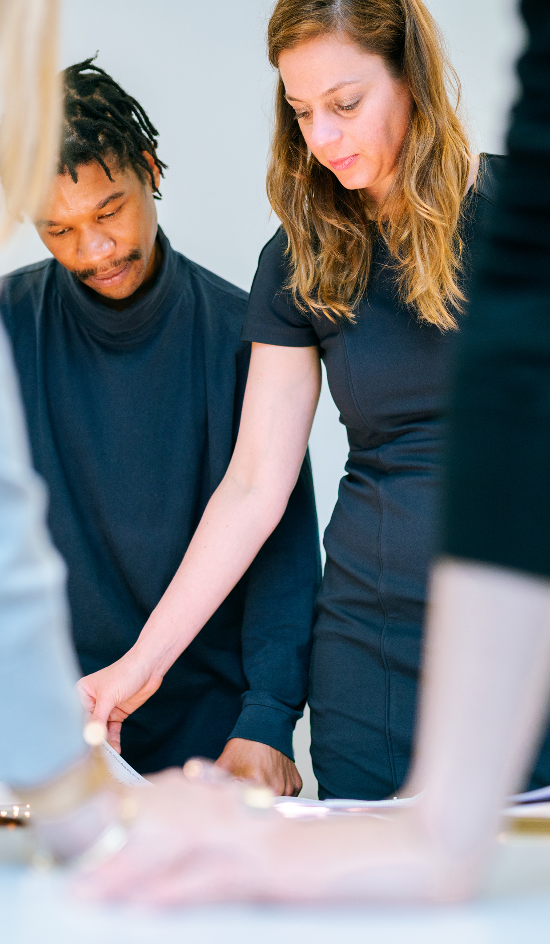
OUR CAMPAIGN OBJECTIVES
increase Awareness about the brand
Attract Leads
increase followers
Turn leads into clients

Slide 26
SEO
To improve search engines on our pages:
Search phrases
Numbers
Brand name
Clear images
Writing in paragraphs
Adding images and videos
Ending with a question

Slide 27
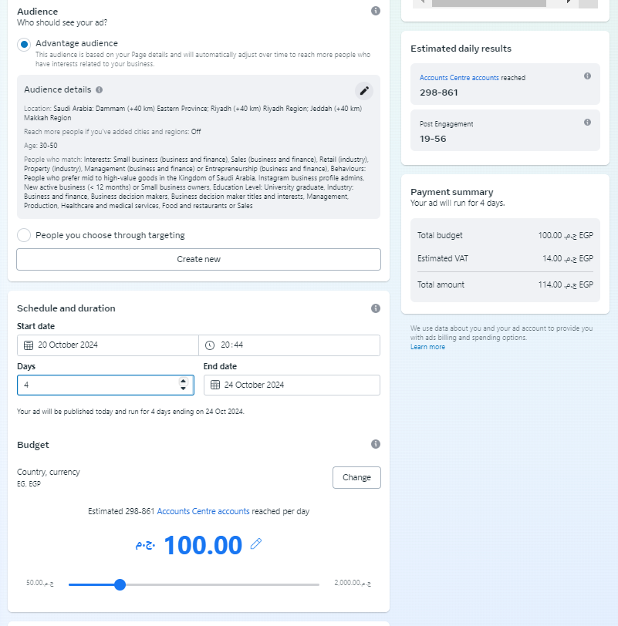
ADS:

Slide 28
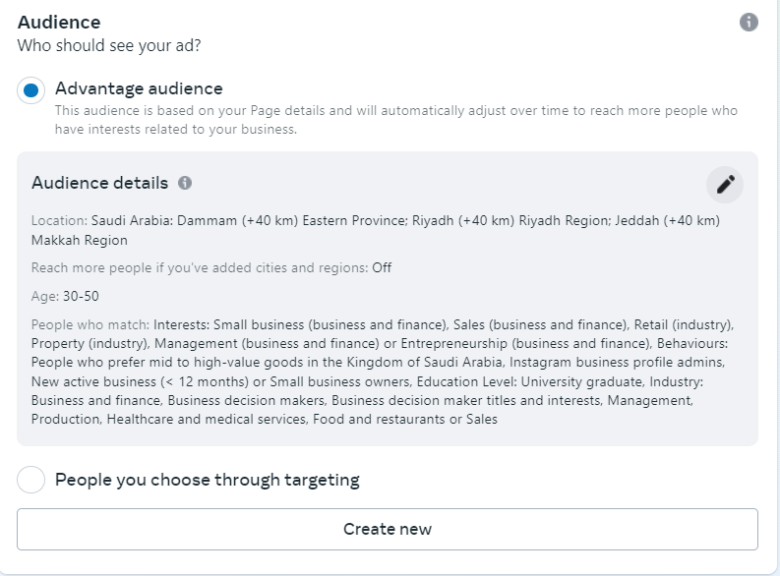
ADS:

Slide 29

THANK YOU
oasis.for.marketing@gmail.com

